Slide 1

Letos obeležujemo 50. obletnico svetovnega dneva okolja.

Slide 2
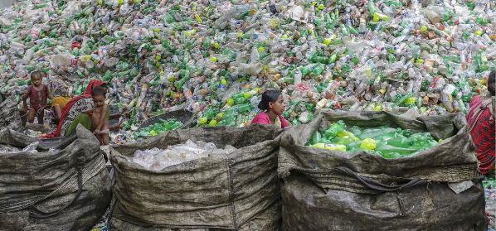
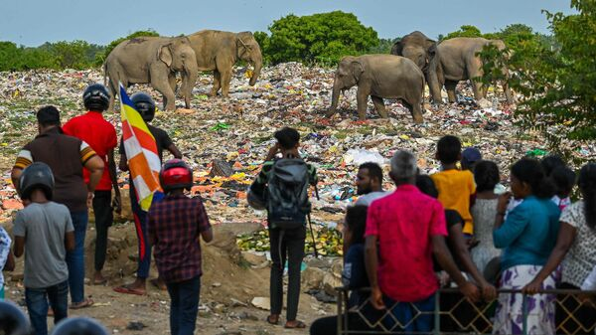
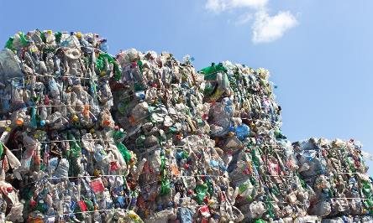
Divji sloni jedo smeti, ki vsebujejo plastične odpadke
Vir slike: https://www.livemint.com/news/world/world-environment-day-2023-theme-history-and-everything-else-you-need-to-know-11685812351677.html

Slide 3

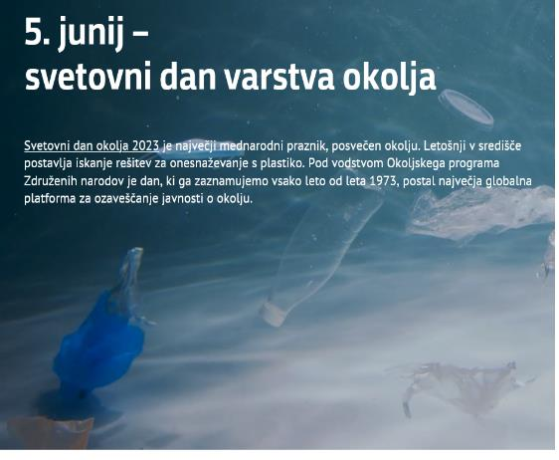
Količina odpadne plastike se v Sloveniji zmanjšuje.
Delež odpadne plastike v obdobju 2017–2021 predstavlja približno 0,9 % vseh nastalih odpadkov. V 2021 je nastalo 66.596 ton odpadne plastike ali 1 % manj kot leto prej (67.282 ton) oz. 7 % manj kot v 2017 (71.619 ton).
Vir: https://www.stat.si/StatWeb/News/Index/11136
https://video.jifo.co/videoblocks/47ad96d0cf70382a2b69dc987ace0485dea52461bf06232f9261805759df89f3.mp4

Slide 4
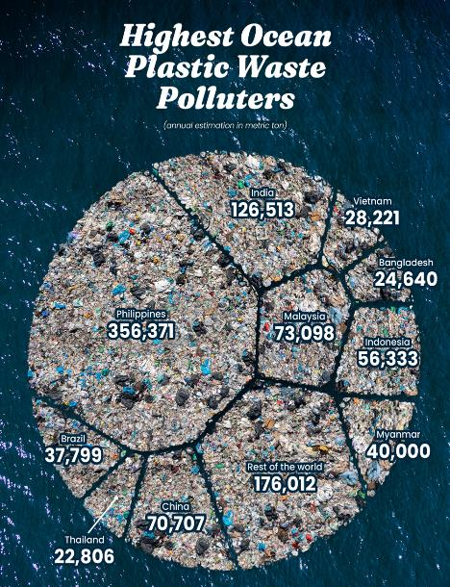
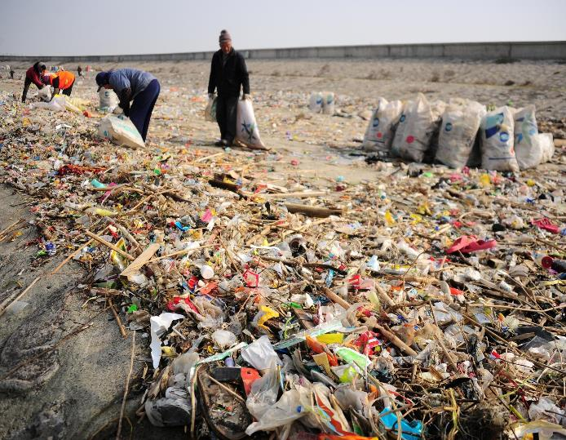
Problematična je plastika za enkratno uporabo
https://www.independent.co.uk/climate-change/news/china-plastic-single-use-phase-out-a9290956.html
https://www.visualcapitalist.com/cp/visualized-ocean-plastic-waste-pollution-by-country/

Slide 5
Generalni sekretar Združenih narodov António Guterres je pred svetovnim dnevom okolja objavil video sporočilo, v katerem pravi, da lahko premagamo onesnaženje s plastiko, če ukrepamo zdaj.
Generalni sekretar
Poslanica ob svetovnem dnevu okolja
Svetovni dan okolja je poziv k boju proti onesnaževanju s plastiko.
Vsako leto se na svetu proizvede več kot 400 milijonov ton plastike, od katere se tretjina uporabi le enkrat.
Vsak dan se v naše oceane, reke in jezera odvrže več kot 2.000 tovornjakov smeti, polnih plastike.

Slide 6
Posledice so katastrofalne.
Mikroplastika se znajde v hrani, ki jo jemo, v vodi, ki jo pijemo, in v zraku, ki ga dihamo.
Plastika je izdelana iz fosilnih goriv - več plastike proizvedemo, več fosilnih goriv porabimo in podnebno krizo samo še poslabšujemo.
Kljub temu imamo rešitve.
Svetovna skupnost se je lani začela pogajati o pravno zavezujočem sporazumu za odpravo onesnaževanja s plastiko.

Slide 7
To je obetaven prvi korak, vendar moramo pri tem vsi sodelovati.
Novo poročilo Programa ZN za okolje kaže, da lahko onesnaževanje s plastiko do leta 2040 zmanjšamo za 80 odstotkov, če že zdaj ukrepamo na področju ponovne rabe, recikliranja in preusmeritve od plastike.
Vlade, podjetja in potrošniki moramo delovati enotno, da se znebimo odvisnosti od plastike, se zavzemati za stanje brez odpadkov in resnično graditi krožno gospodarstvo.
Dajmo skupaj oblikovati bolj čisto, zdravo in trajnostno prihodnost za vse.
Vir: https://unis.unvienna.org/unis/sl/pressrels/2023/unissgsm1317.html

Slide 8
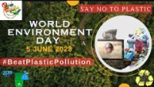
https://www.youtube.com/watch?v=WpoSrMpiu-U

